Slide 1
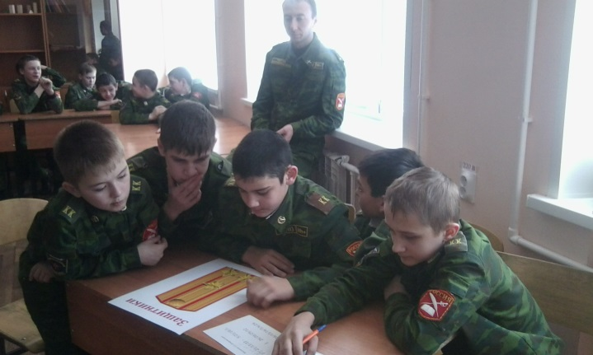
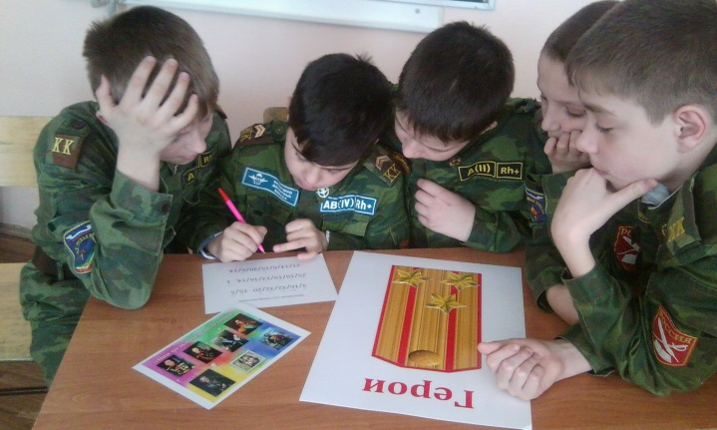
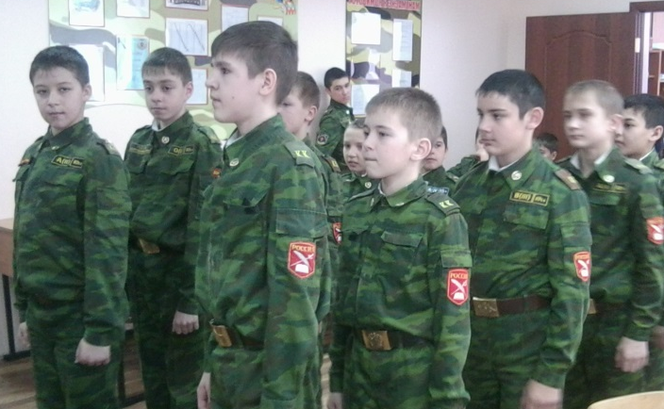
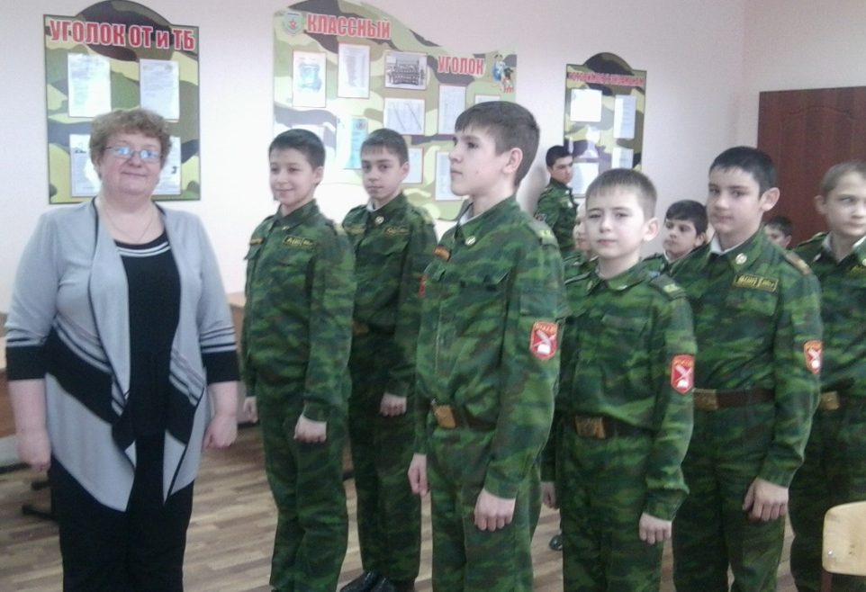
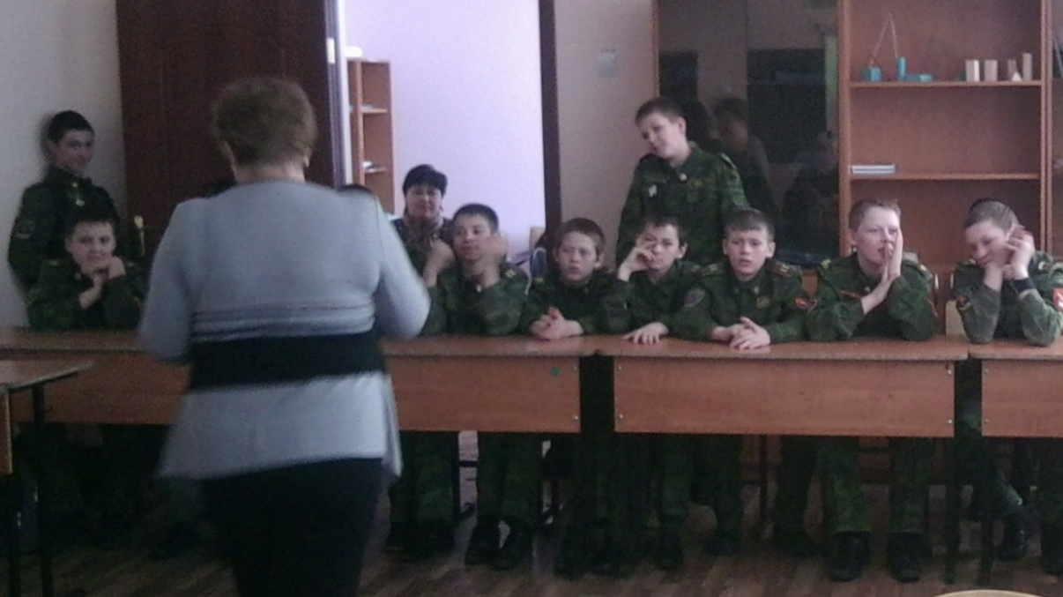
Готовы Родине служить!
Под таким названием прошёл военно-патриотический квест, посвящённый Дню защитника Отечества. Кадеты 6 класса окунулись в приключения по стране Богатырей. Много испытаний было уготовано командам, которые смело шли к Победе, получая зёзды на погоны. С отрывом в одну звезду, «Герои» обошли «Защитников» и первыми пришли к Победе!

